Slide 1
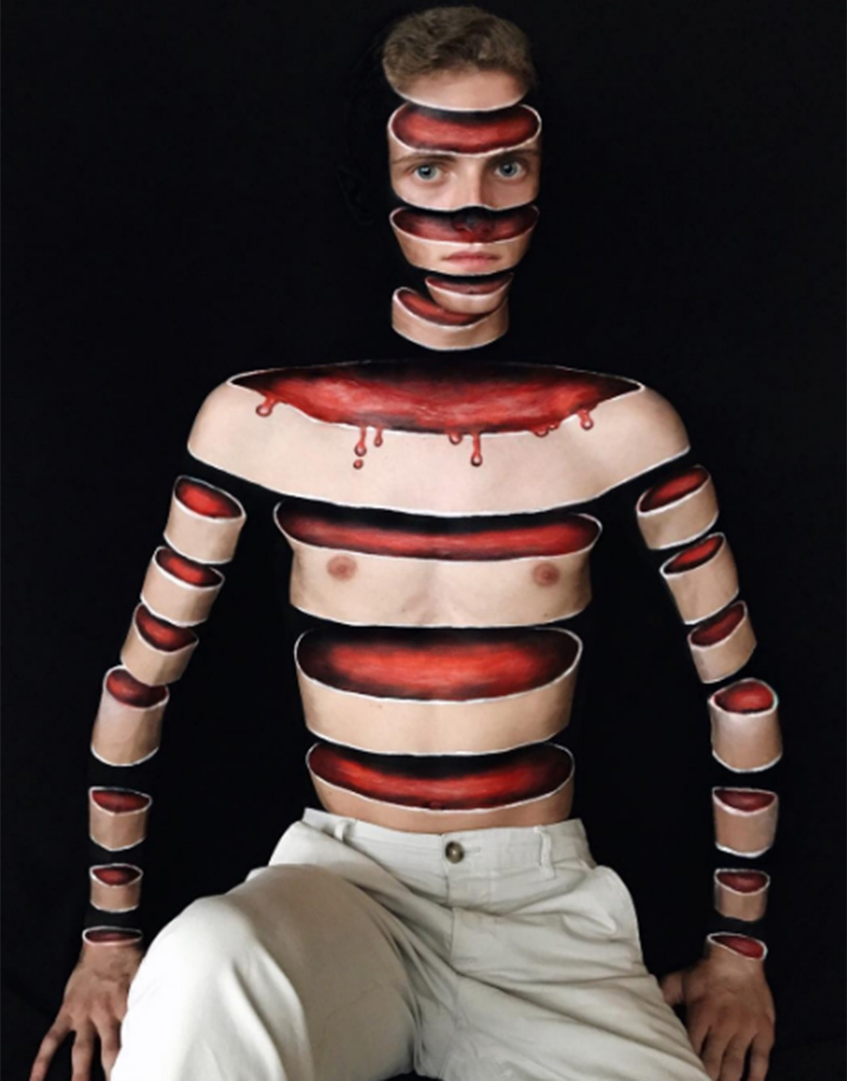
MAQUILLAJE
ARTÍSTICO
DE TERROR

Slide 2
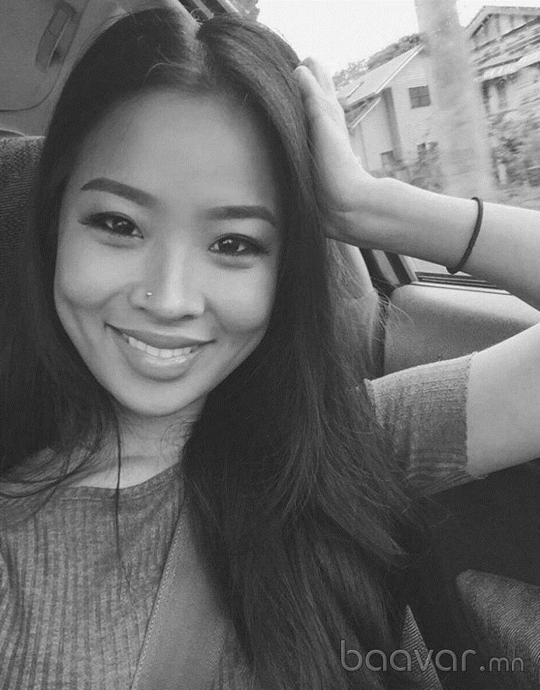
MIMI CHOI
Mimí Choi es canadiense.
Ella trabajaba como maestra hasta que descubrió la necesidad que tenía de expresarse artísticamente. Lo interesante es que se usó a sí misma como modelo para desarrollar su fantasía.

Slide 3

Orgullosa de sus obras, Choi sube a su cuenta de Instagram cada una de ellas y recibe miles de likes y comentarios sobre lo impresionantes que son.
Entre sus creaciones, los usuarios destacan su capacidad para lograr impactantes ilusiones ópticas. Son tan reales que, incluso, resultan aterradoras. Así son las increíbles y efímeras obras de arte para rostros, torsos y manos.

Slide 4
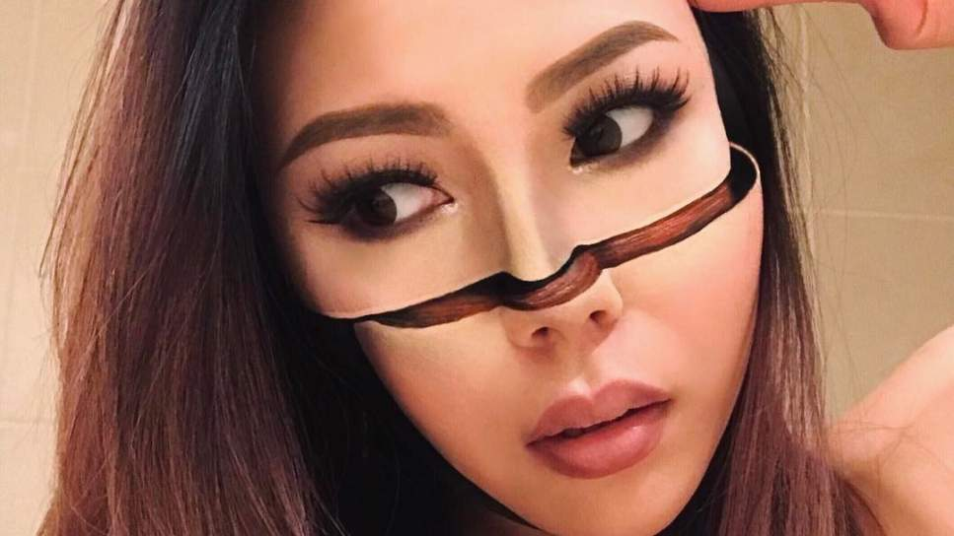

Slide 5
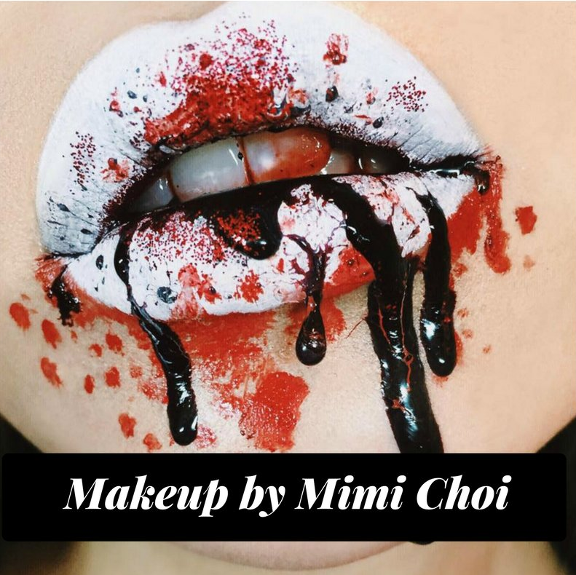

Slide 6
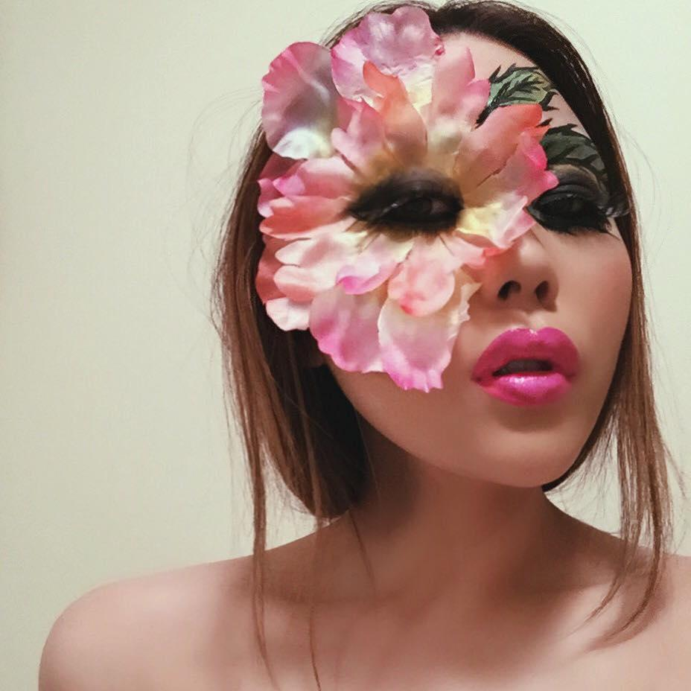

Slide 7
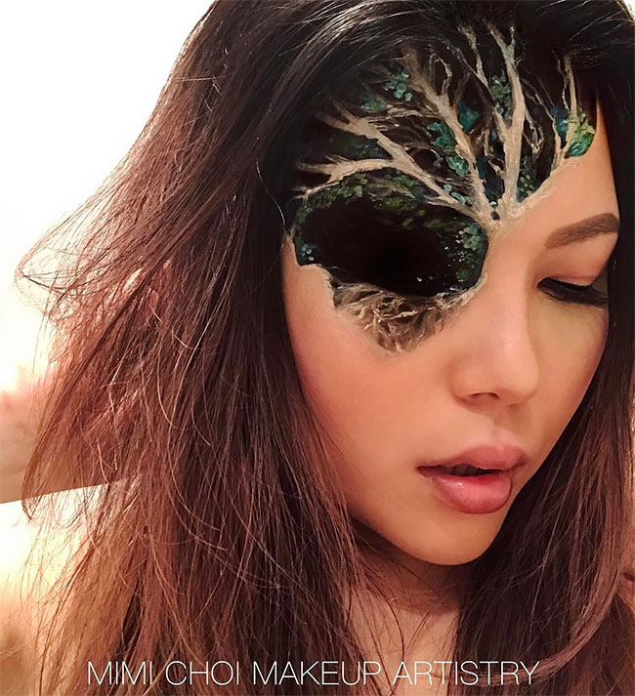

Slide 8
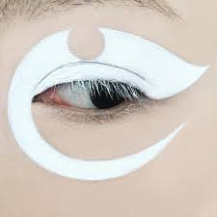

Slide 9
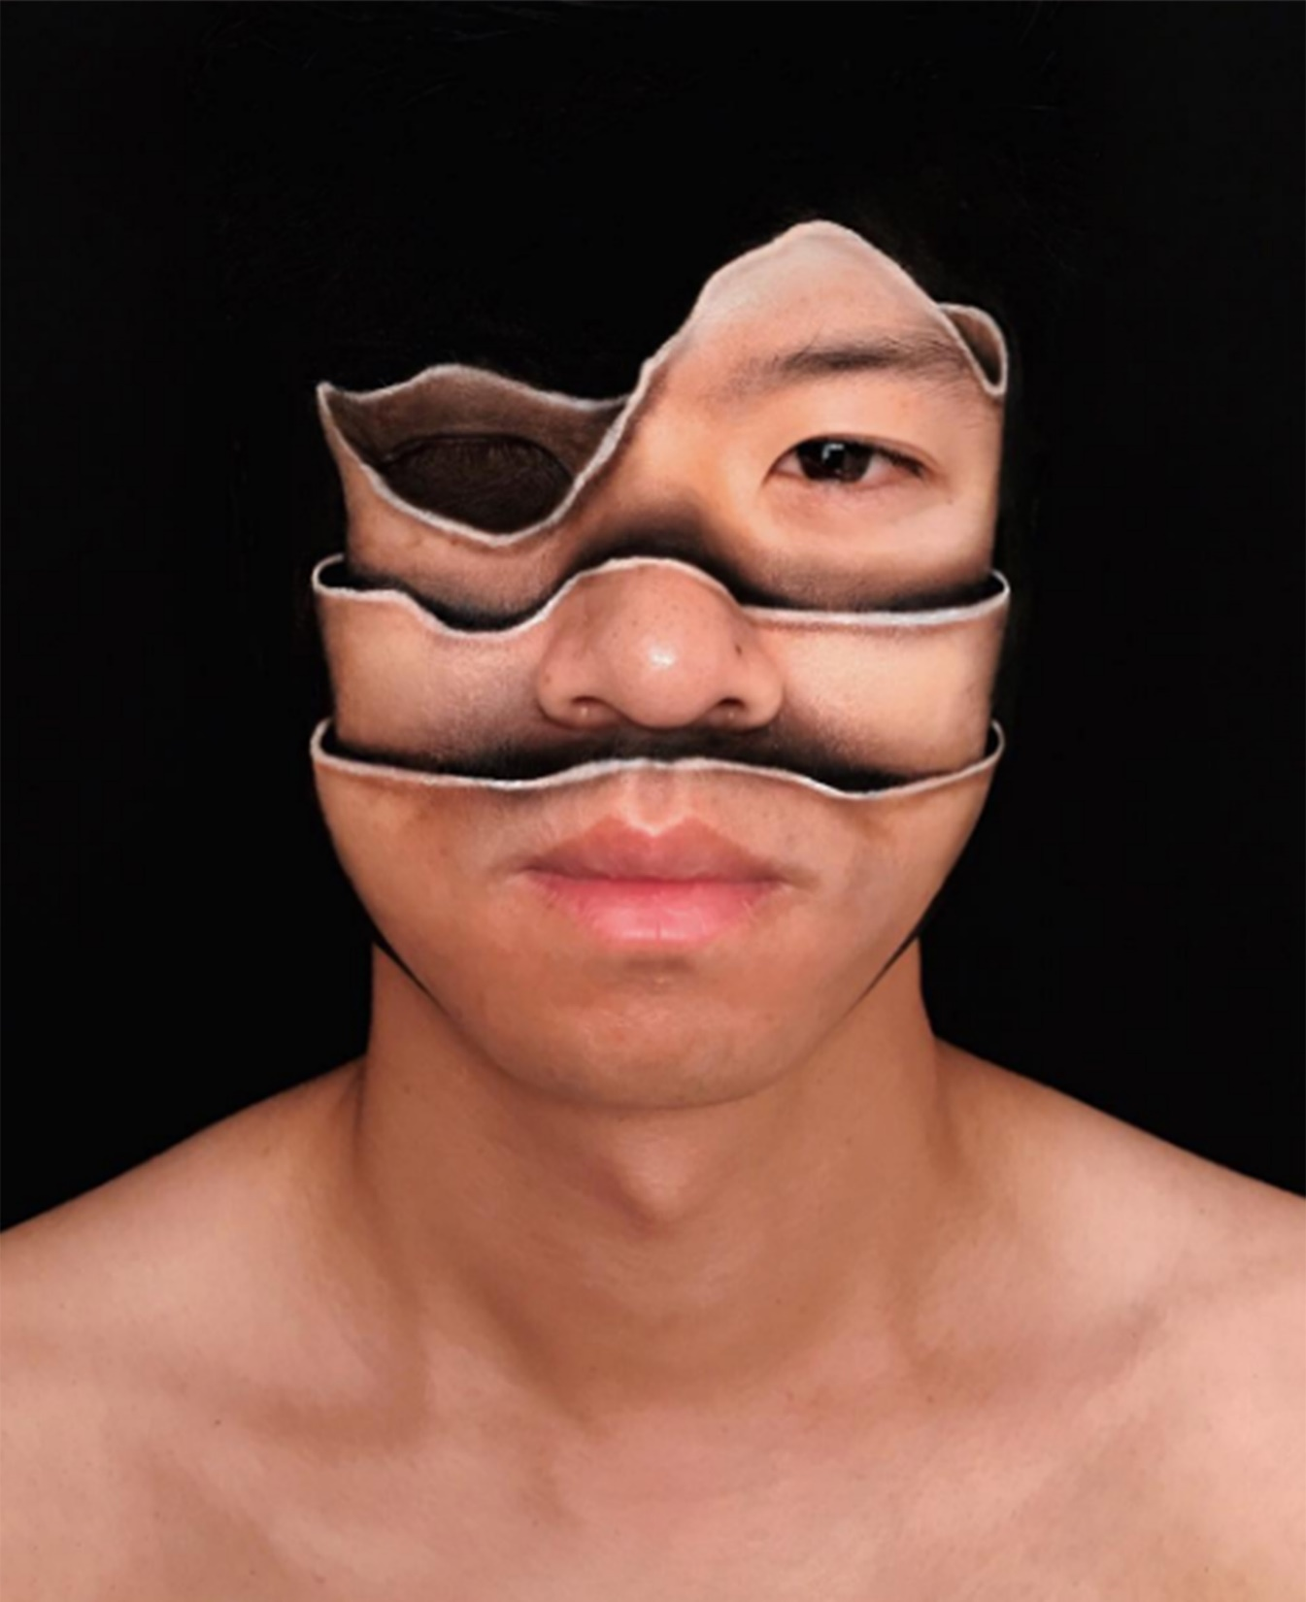

Slide 10
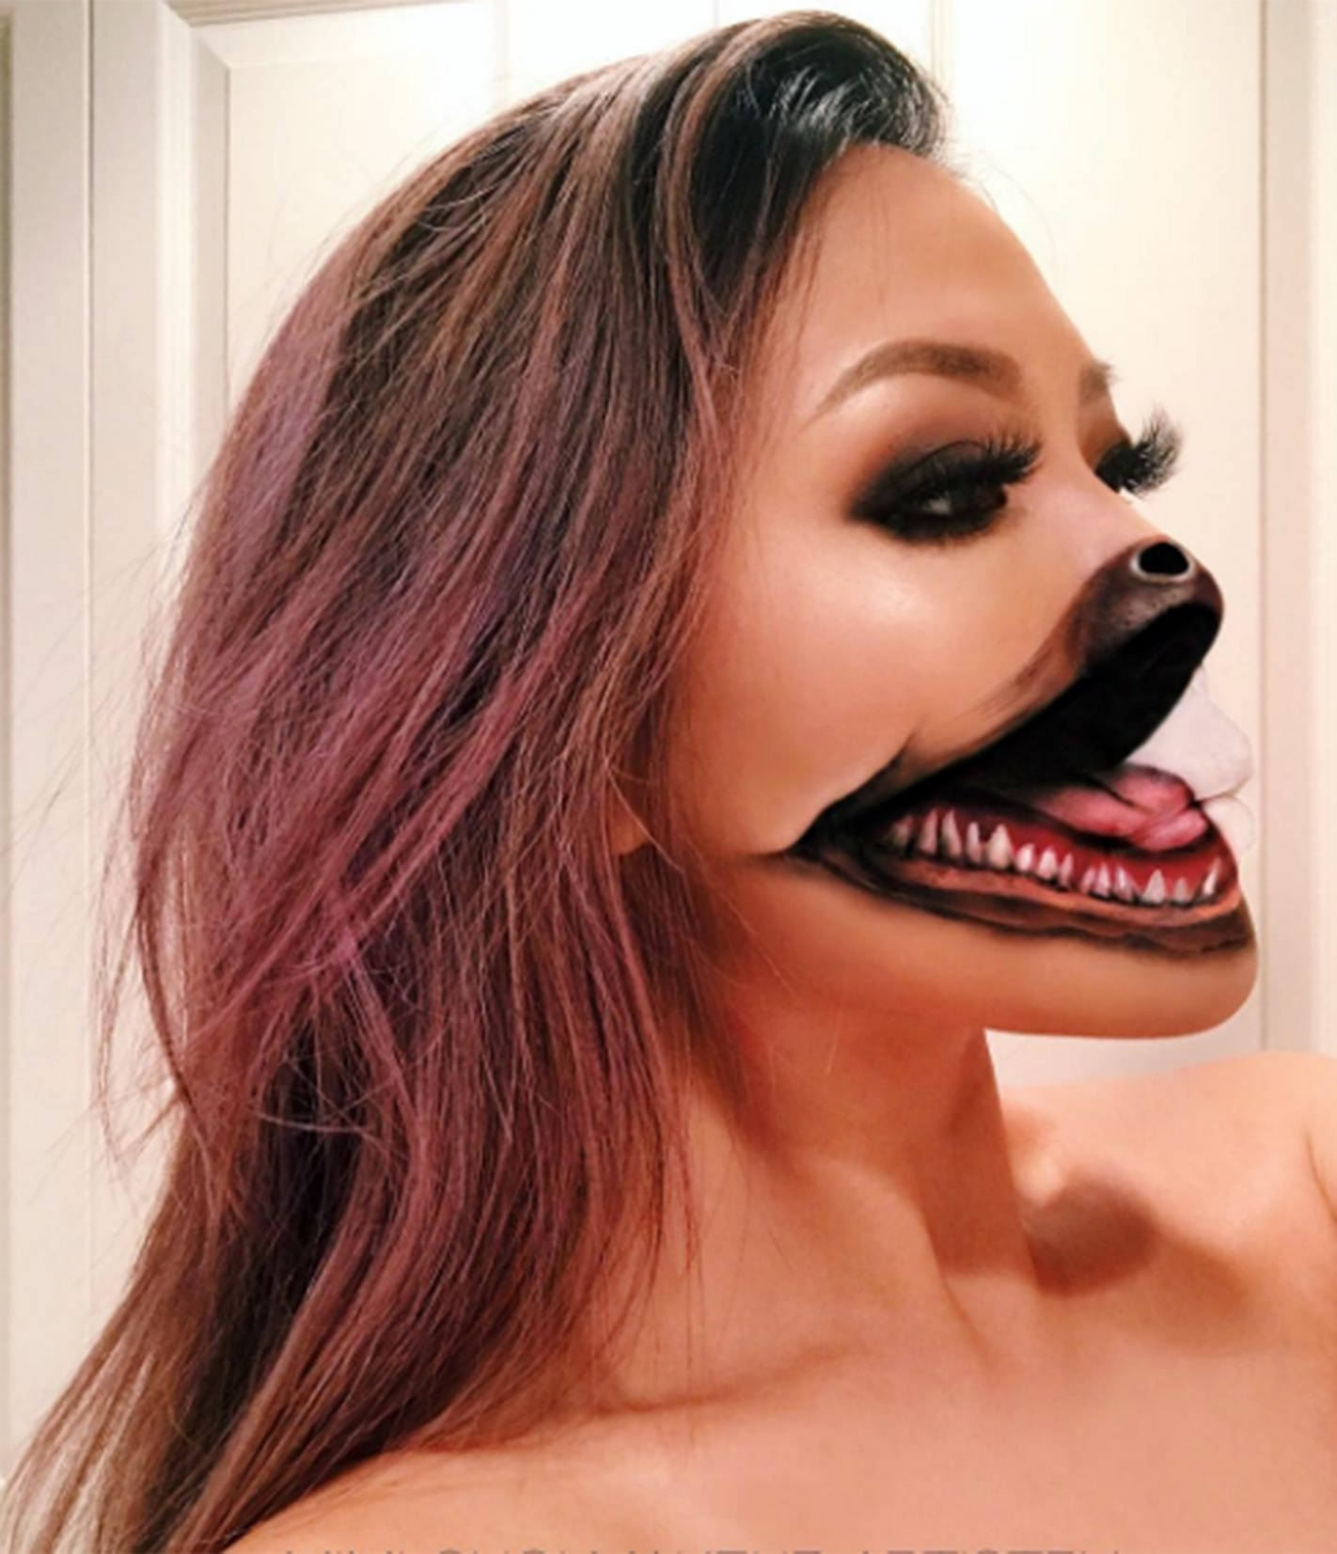

Slide 11
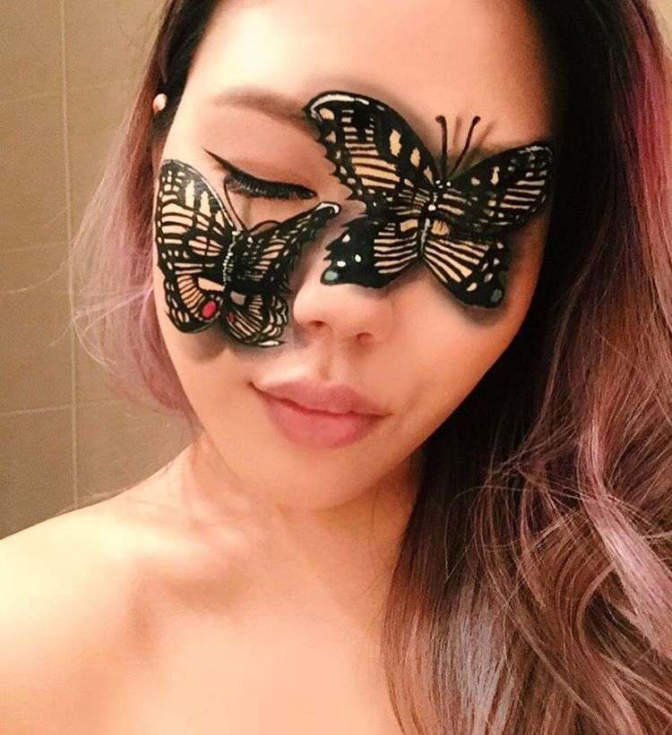

Slide 12
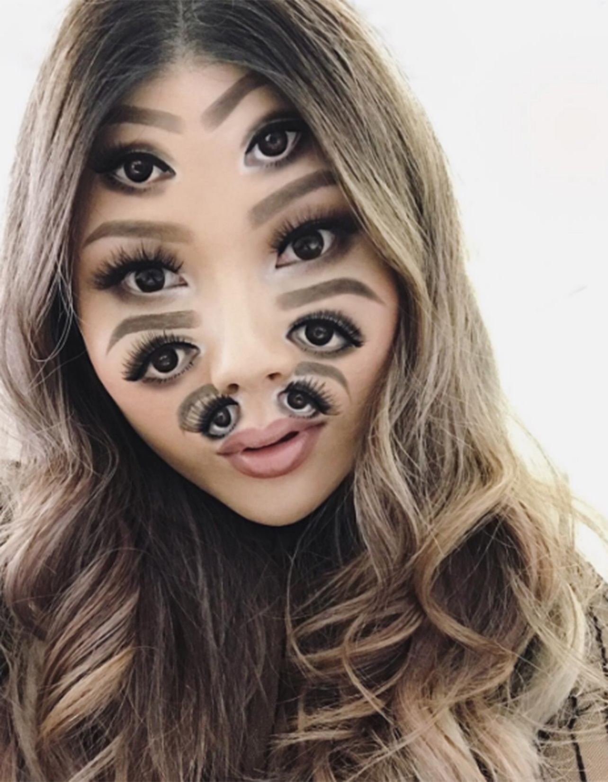

Slide 13
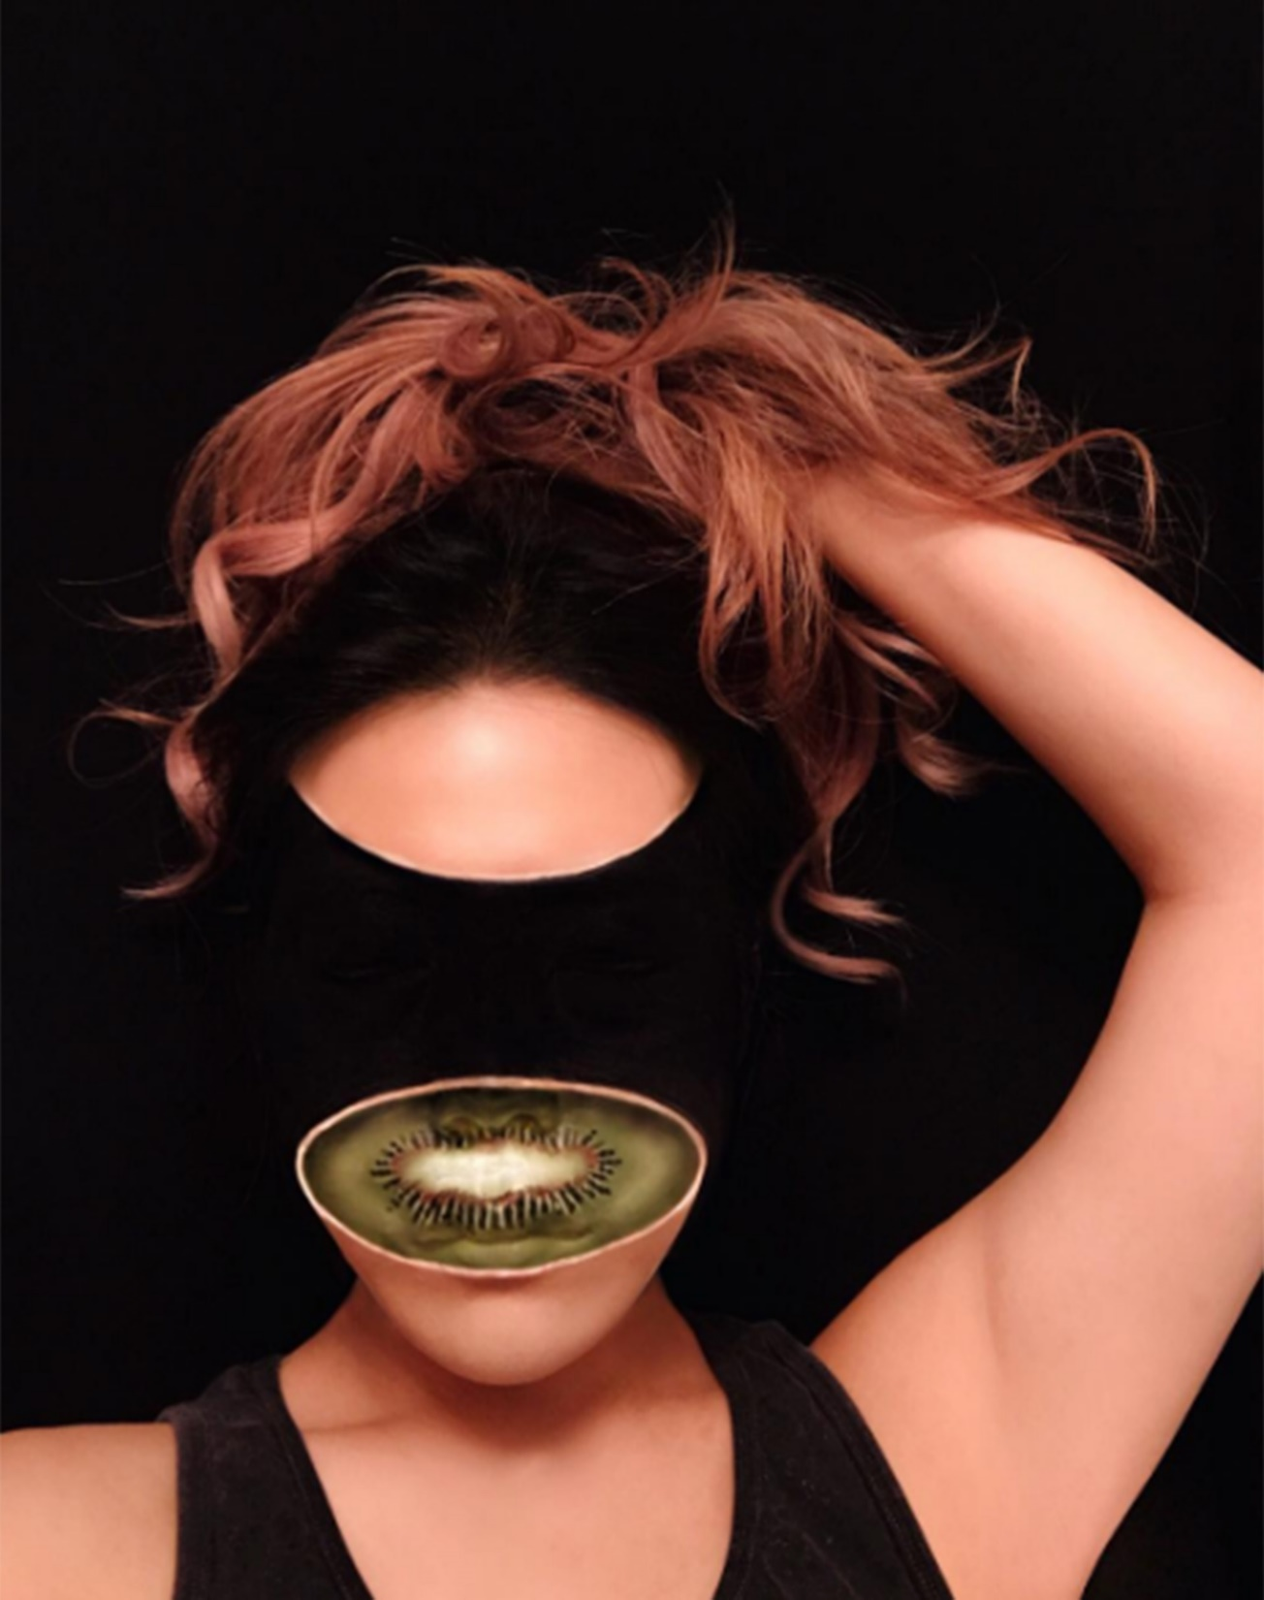

Slide 14
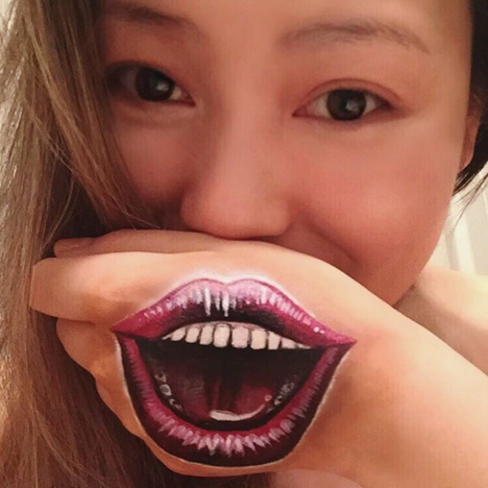

Slide 15
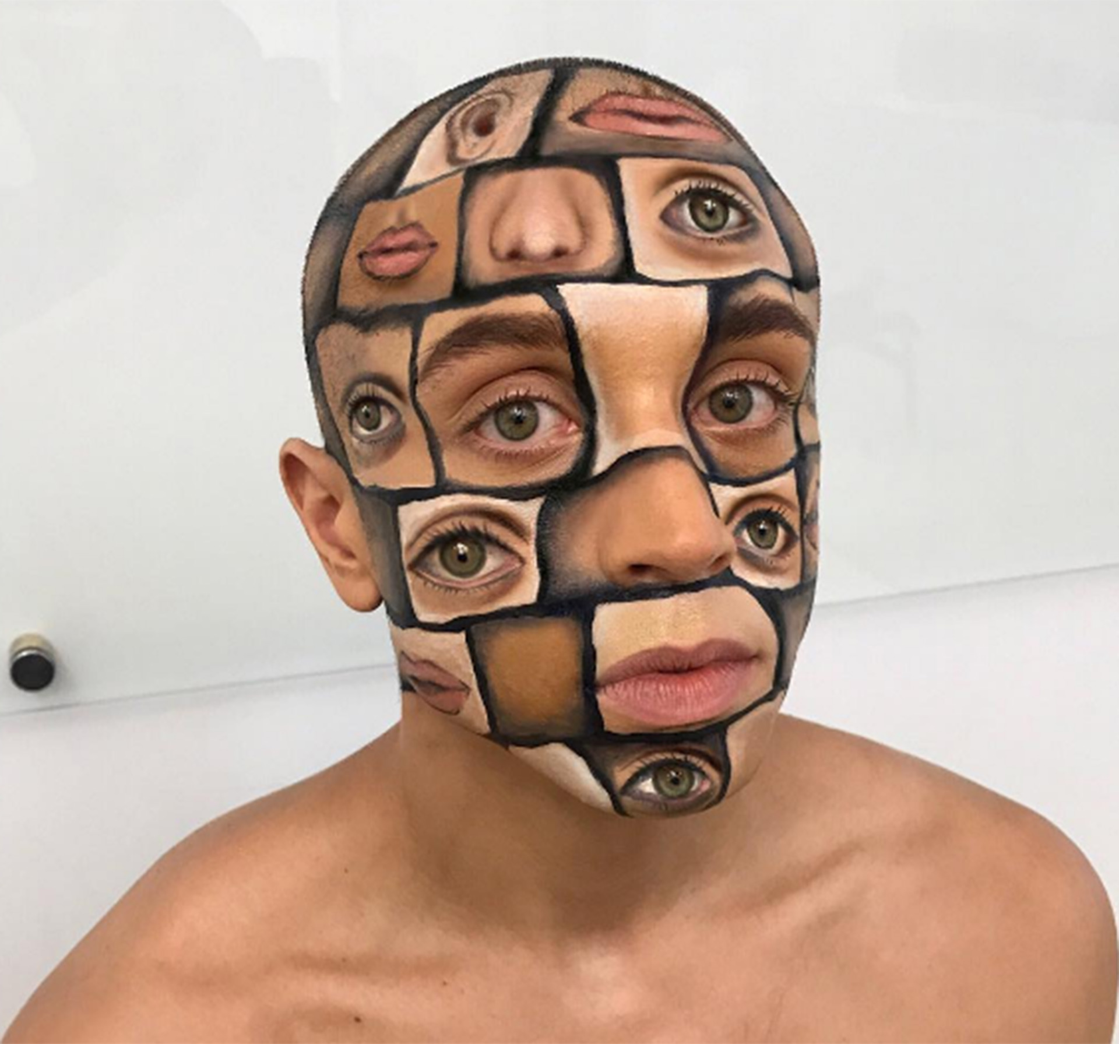

Slide 16
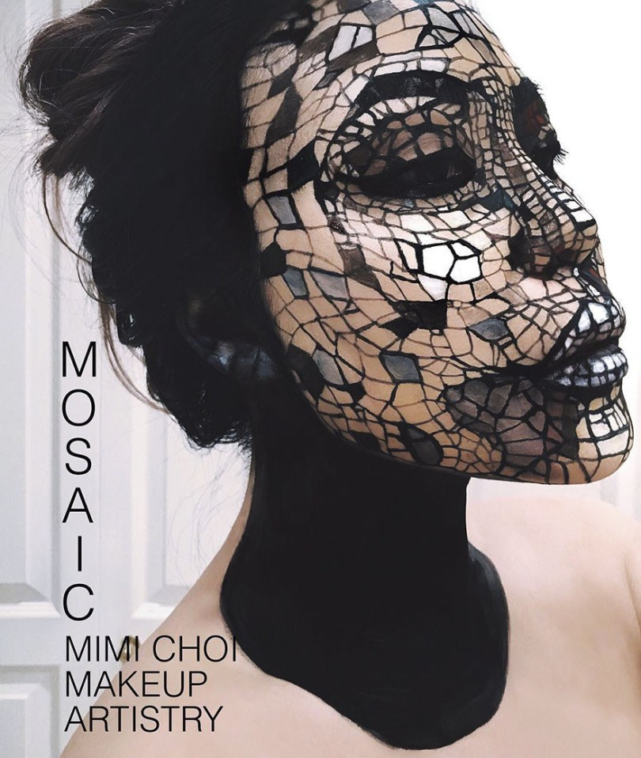

Slide 17
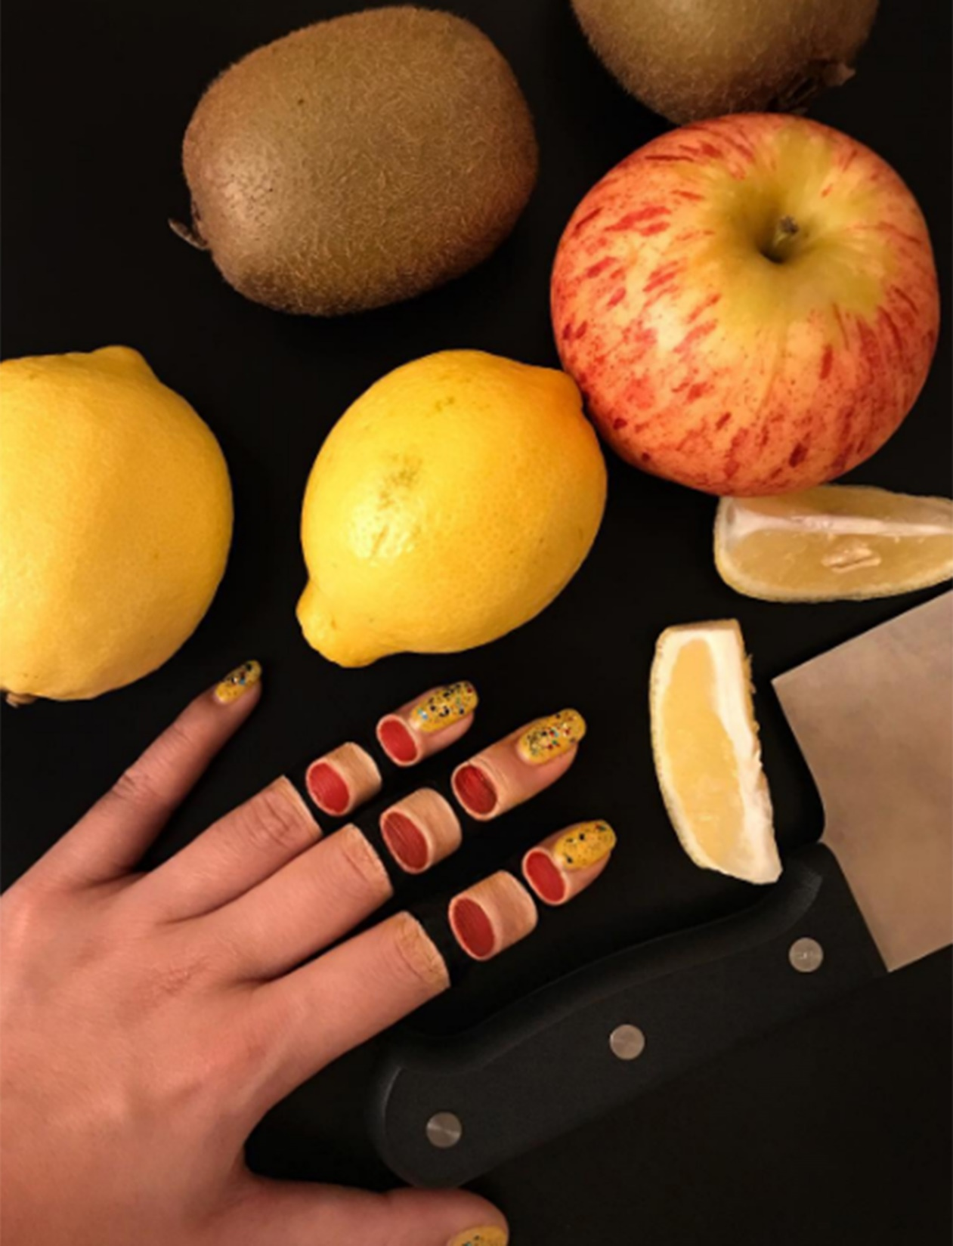

Slide 18
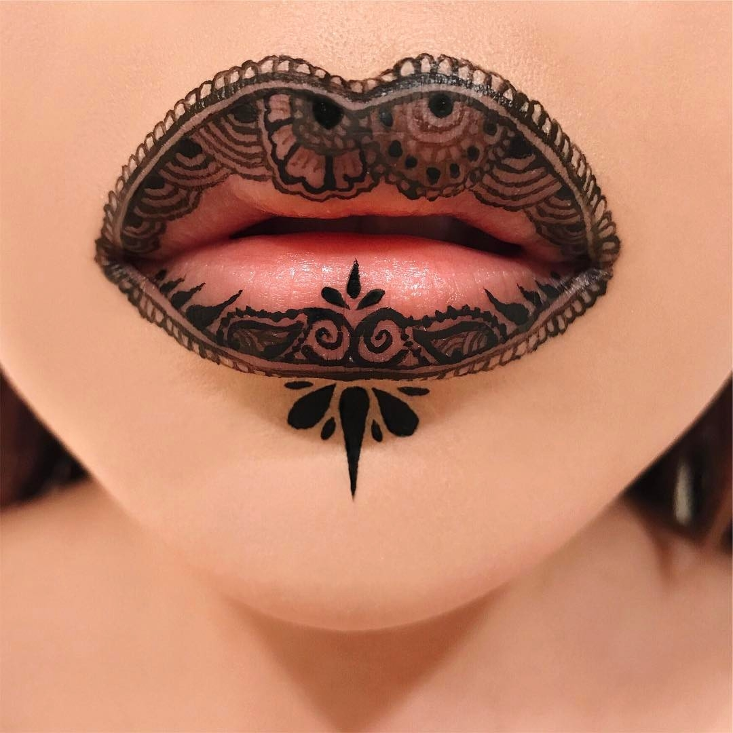

Slide 19
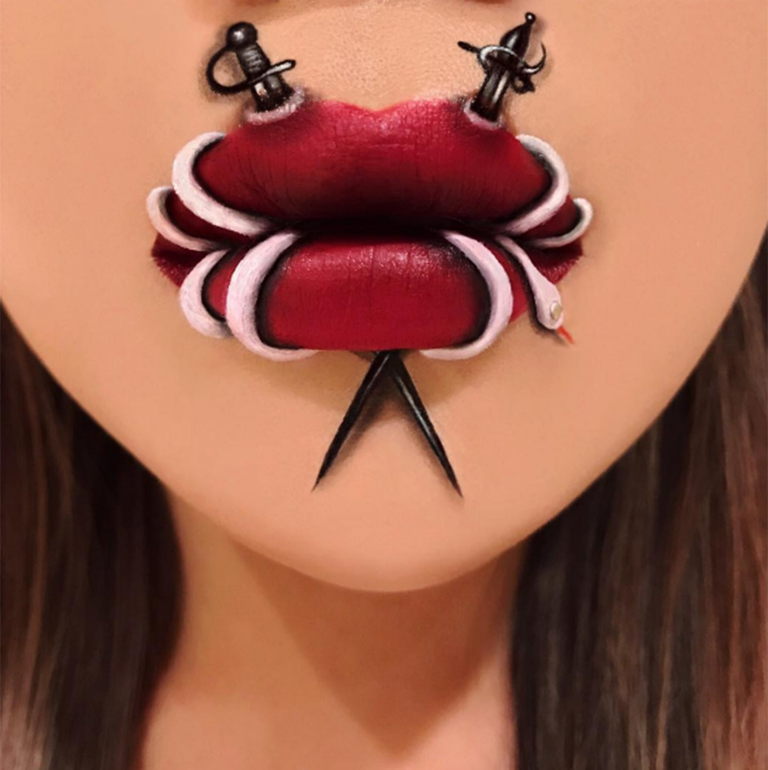

Slide 20
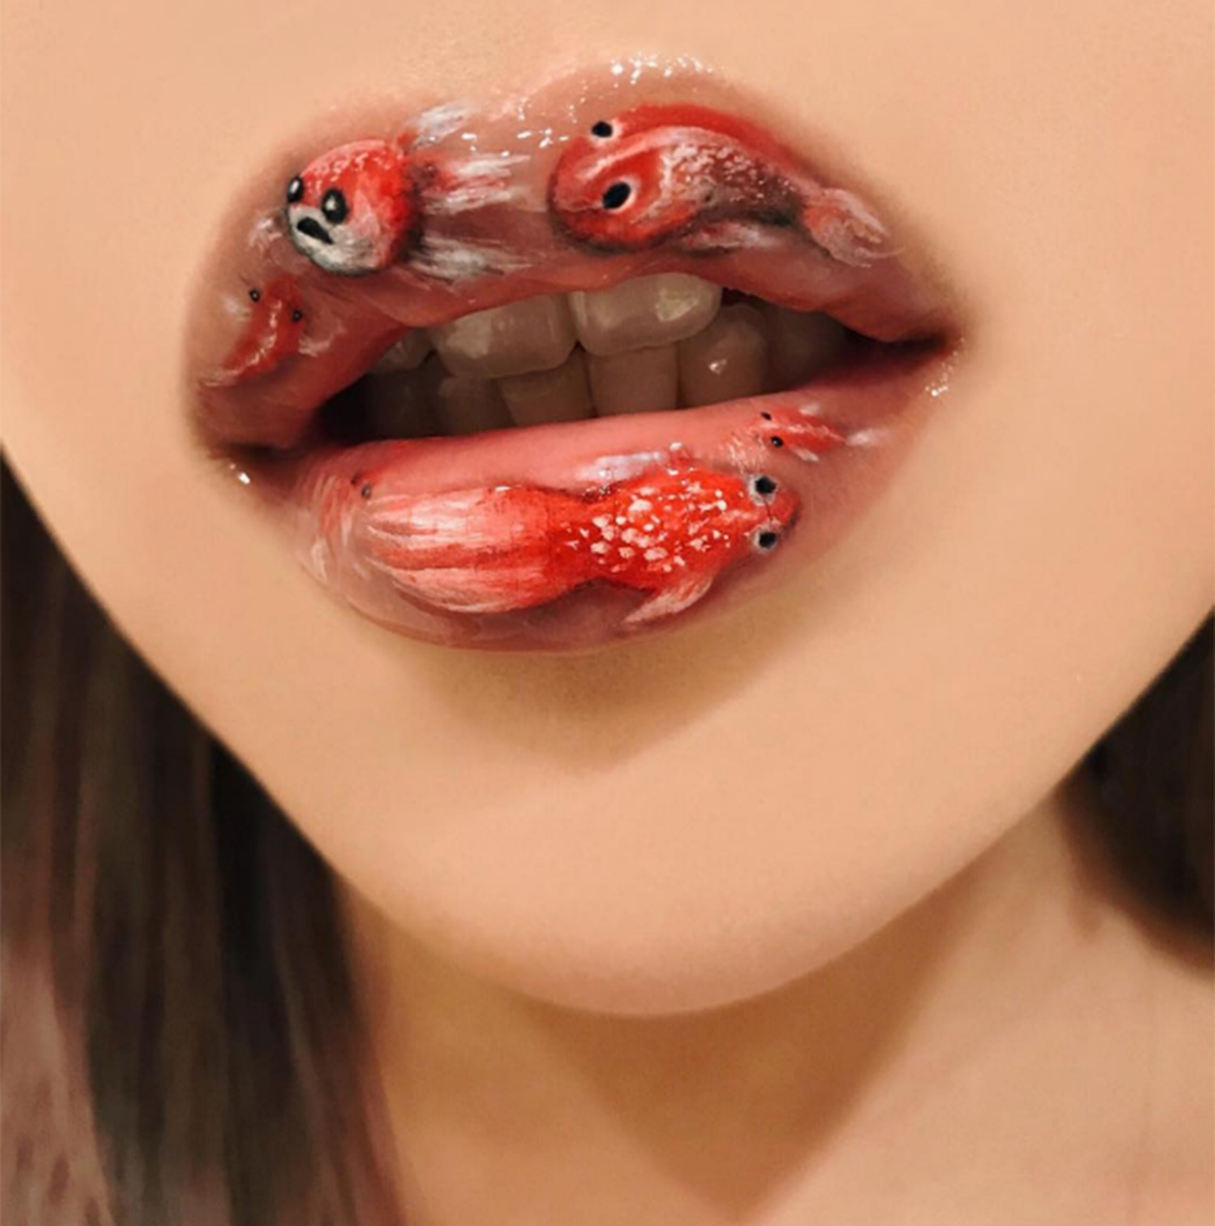

Slide 21
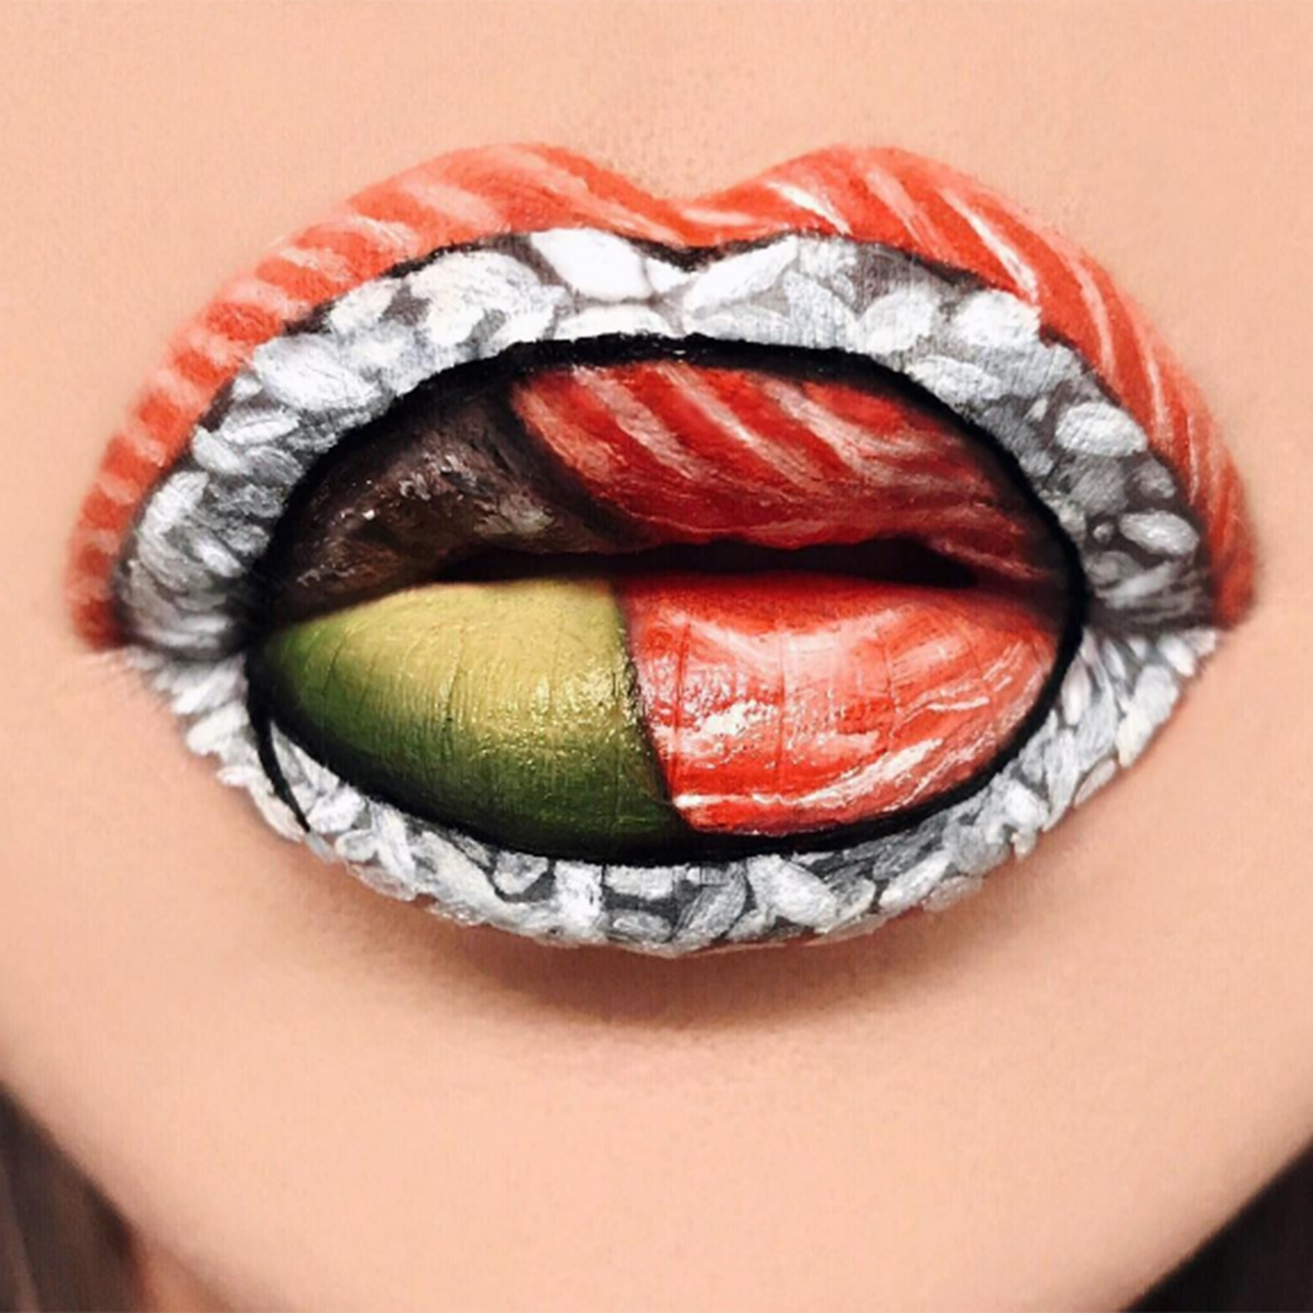

Slide 22
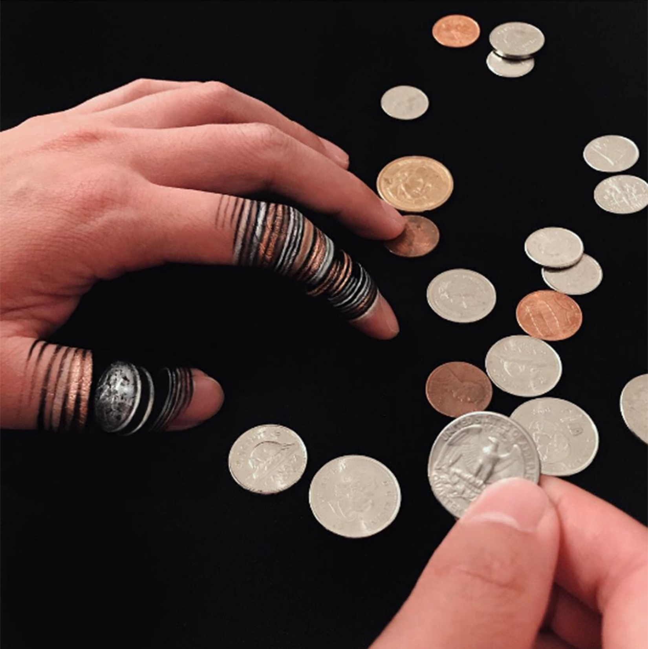

Slide 23
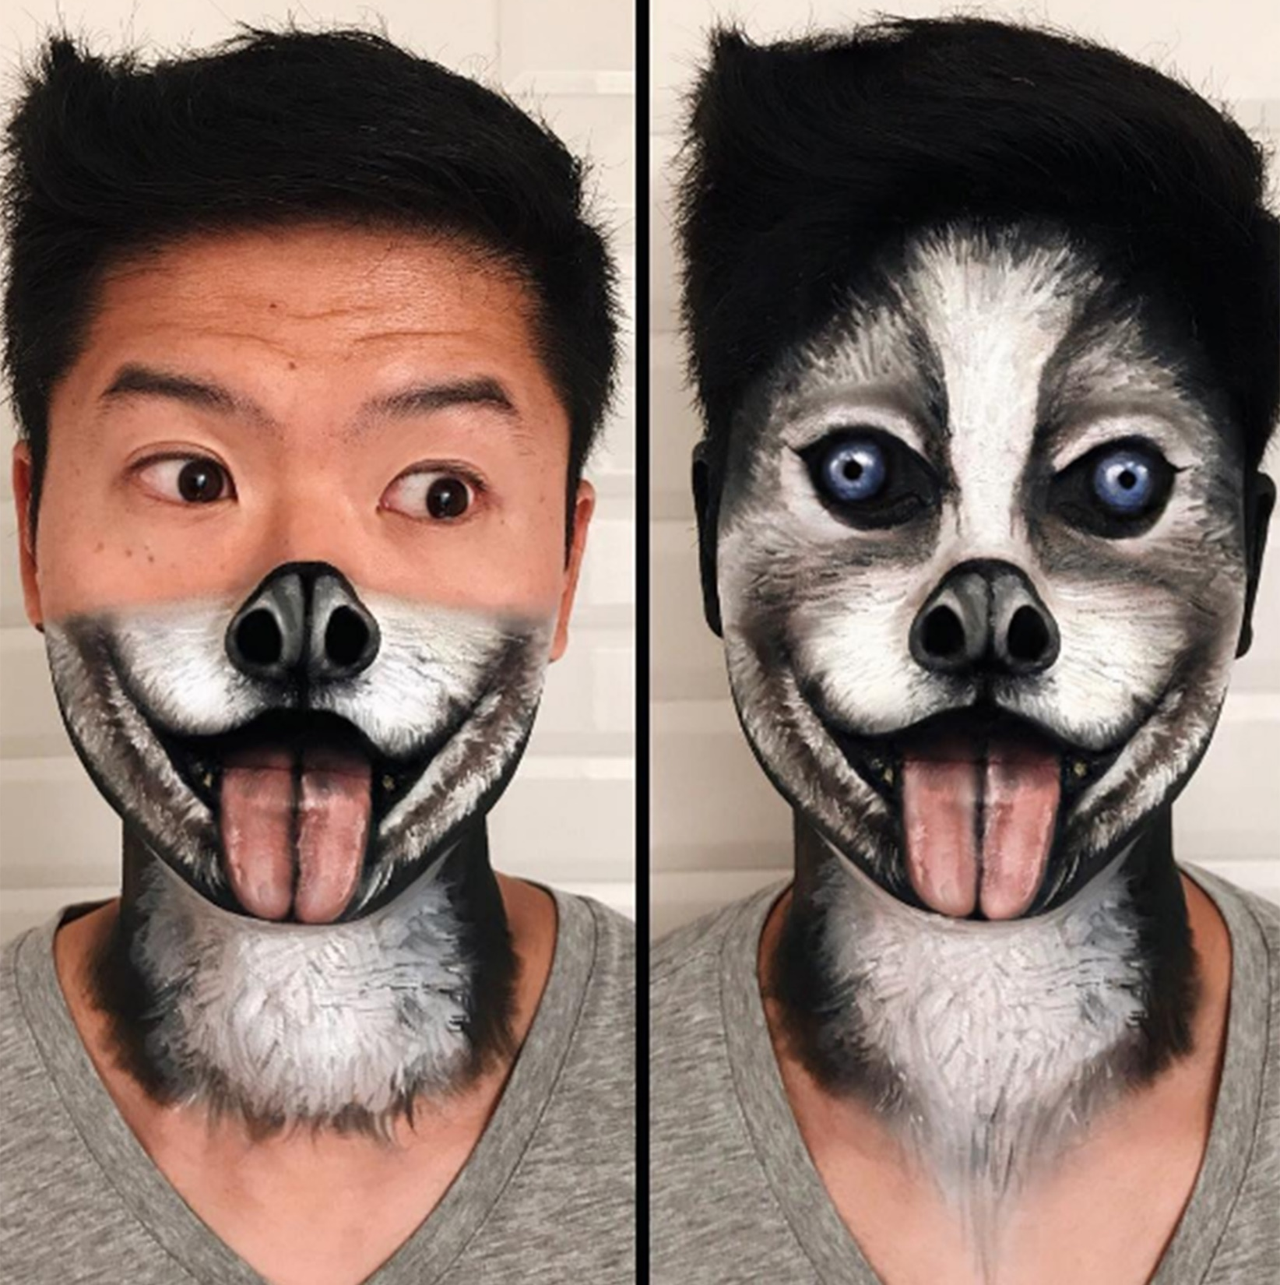
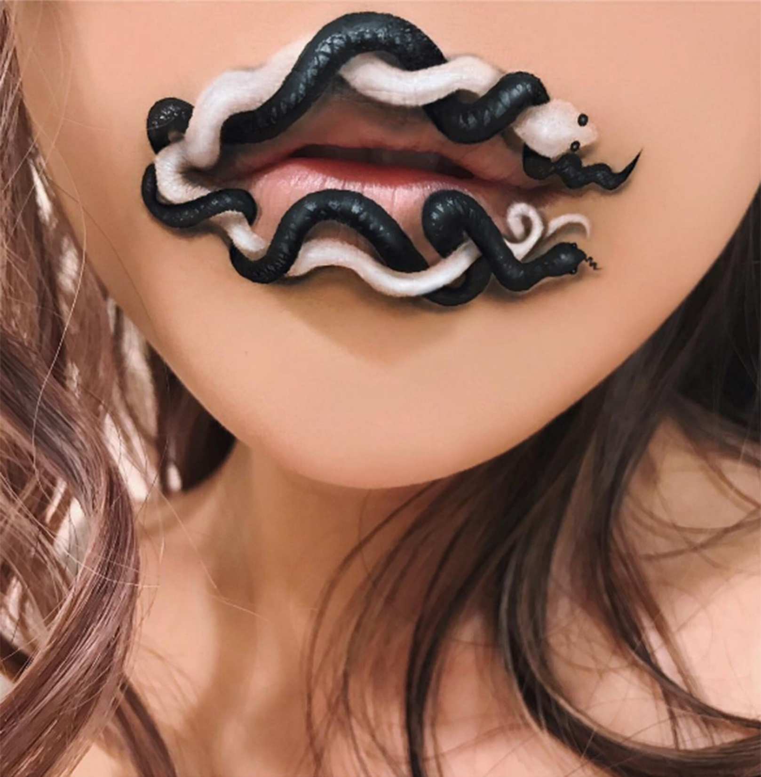

Slide 24
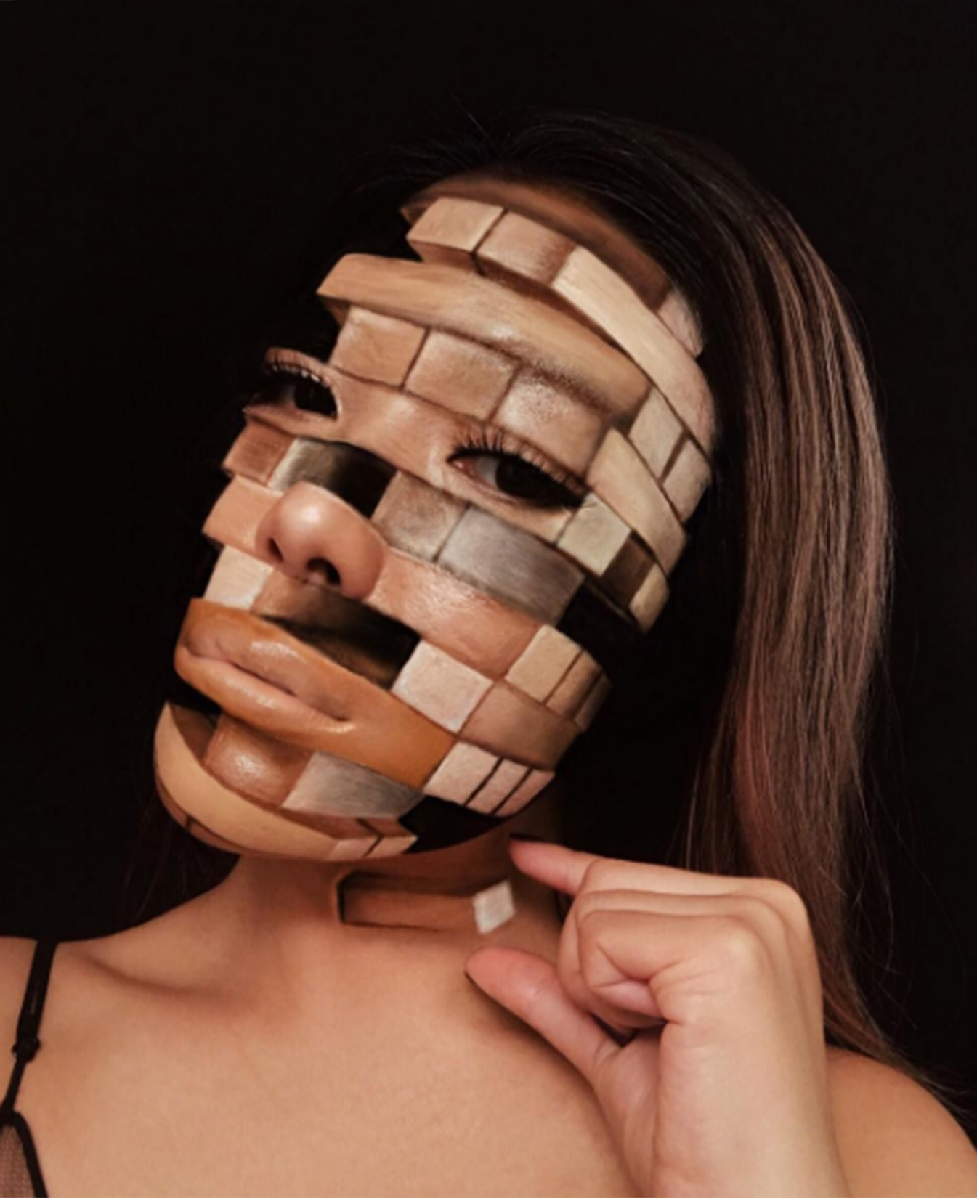

Slide 25
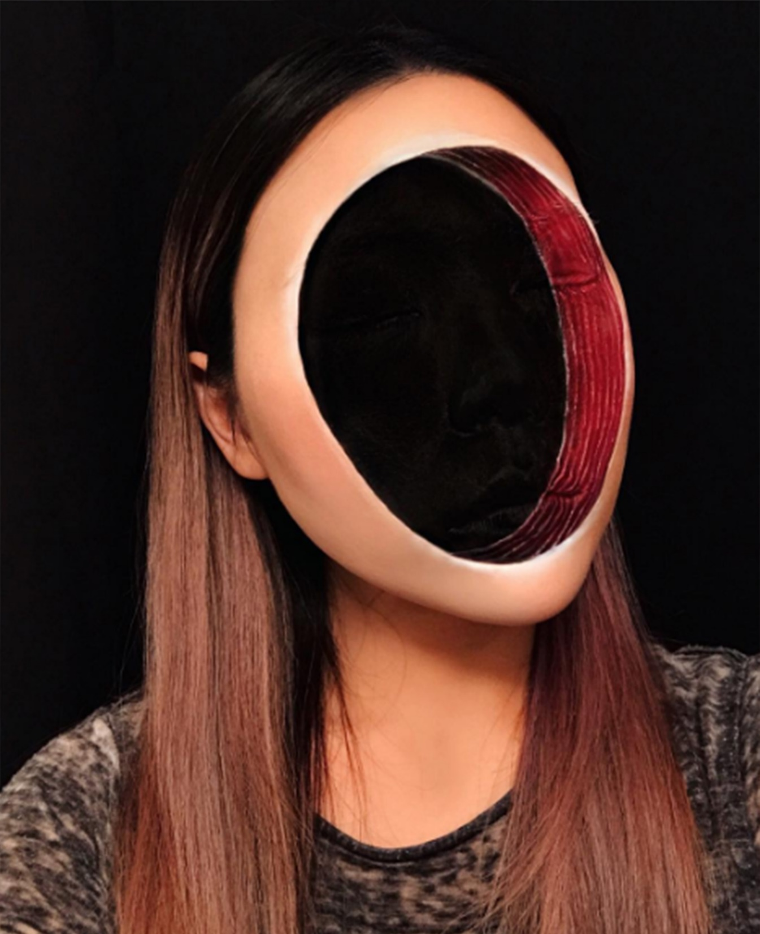

Slide 26
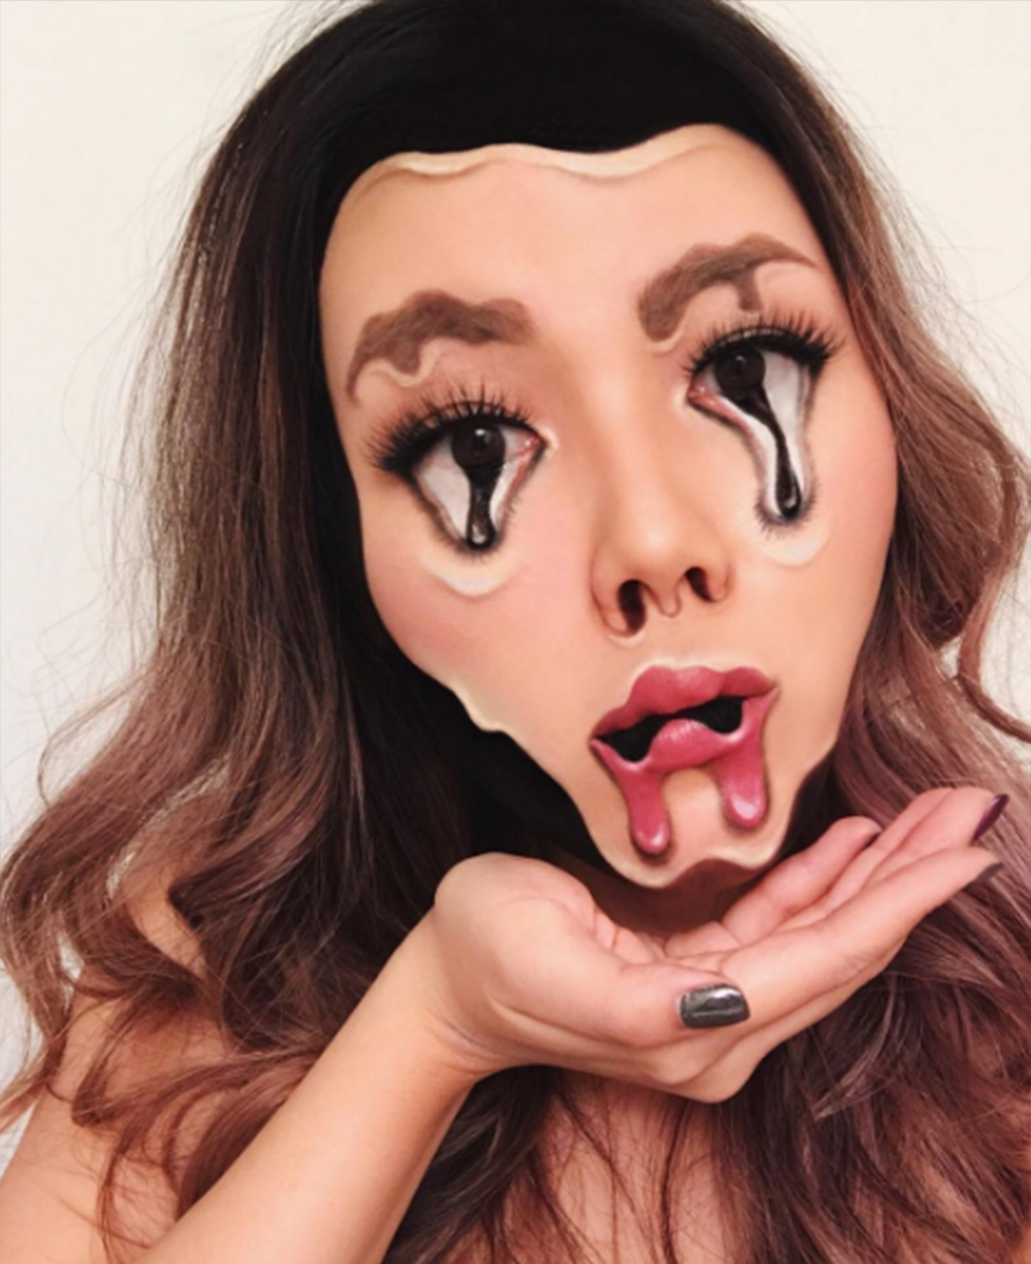

Slide 27
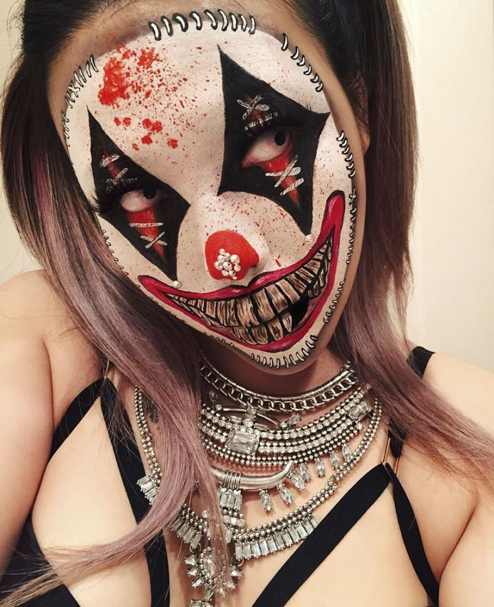

Slide 28
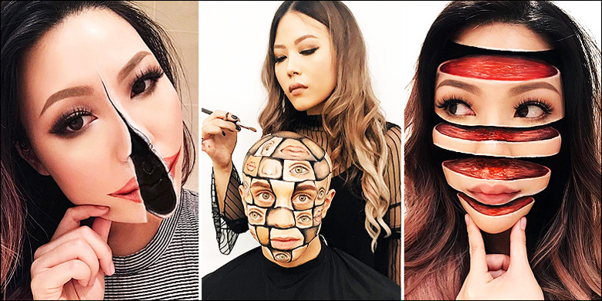
Maquillaje artístico de terror
Imágenes de la red.
Música: This is Halloween (Danny Elfman)
Presentación: Cholulita.

Slide 29







¿Te ha gustado?
Puedes ver más entrando
Aquí
Además puedes recibir powerpoints en tu correo electrónico suscribiéndote aquí:

